Slide 1
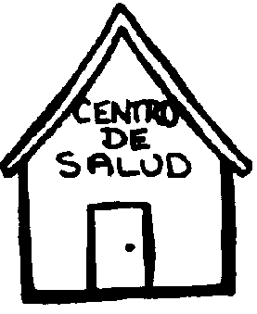
Necesidades de atención en salud mental para la población de la tercera edad que acude a centros de atención primaria de la Ciudad de México

Slide 2
Dimensiones del problema

Slide 3
En el 2050, uno de cada cinco habitantes en el mundo tendrá 60 años o más.
Más del 20% de la población de 60 años o más presenta algún trastorno mental o neural. La demencia y la depresión son los trastornos más frecuentes.
Los adultos mayores que sufren depresión tiene dos o tres veces más riesgo de tener dos o más enfermedades crónicas y de dos a seis veces de sufrir cuando menos una limitación en sus actividades cotidianas
La tasa de suicidio en las personas mayores es aproximadamente el doble que la de los grupo de edad más jóvenes (OMS 2016)
El 9.7% de la población mexicana tiene 60 años o más y para el 2030, representarán 14.8%
Se incrementa la demanda de servicios relacionados con la salud, vivienda, pensiones y espacios urbanos acordes.
Los trastornos mentales más frecuentes son: los relacionados con el abuso de alcohol, los trastornos depresivos y la esquizofrenia
Las patologías neurodegenerativas, frecuentemente se asocian con depresión y ansiedad.
Los trastornos afectivos, cognitivos y conductuales en la edad avanzada no son diagnosticados ni tratados adecuadamente.
ENSANUT 2012, INEGI 2016, CONAPO, Gutiérrez y Lezama 2013
Notes:
El Fondo de Población de Naciones Unidas estima que en el 2050, uno de cada cinco habitantes en el mundo tendrá 60 años o más.
Hay 11.7 millones de personas de 60 años y más, lo que representa 9.7% de la población total.
Hay un aumento de hogares monoparentales, sobre todo de mujeres que puede producir sentimientos de inestabilidad, aislamiento, soledad incrementando el riesgo de sufrir depresión y ansiedad.
OMS (2016) más del 20% de la población de 60 años o más presenta algún trastorno mental o neural. La demencia y la depresión son los trastornos más frecuentes.
El 6.6% de la discapacidad en este grupo se atribuye a trastornos mentales y del sistema nervioso.
En México los trastornos más frecuentes son la demencia, los trastornos mentales y del comportamiento debidos al uso de alcohol, trastornos depresivos, esquizofrenia. Las mujeres presentan con mayor frecuencia depresión y entre los 65 y 74 años, después disminuye el porcentaje. (ENSANUT, 2012)
Deterioro cognoscitivo no demencia 7.3%
Demencias 7.9%
Demencias u sintomatología depresiva clínicamente significativa 35.6%
Las patologías neurodegenerativas, frecuentemente se asocian con depresión y ansiedad.
La depresión no se diagnóstica adecuadamente y los síntomas se consideran erróneamente como parte del proceso de envejecimiento y menos del 15% recibe un tratamiento apropiado.
Los adultos mayores que sufren depresión tiene dos o tres veces más riesgo de tener dos o más enfermedades crónicas y de dos a seis veces de sufrir cuando menos una limitación en sus actividades cotidianas.
La tasa de suicidio en las personas mayores es aproximadamente el doble que la de los grupo de edad más jóvenes.
Las personas que tienen este tipo de trastornos como quienes lo asisten necesitan apoyo sanitario, social, económico y legal.
Suicidios Con base en los registros administrativos de las Secretaría de Salud, se ha observado una alta prevalencia de suicidios entre la población adulta mayor, particularmente en hombres de 80 años y más de edad. En 2012 se registró una tasa de 15.3 suicidios por cada 100 mil hombres de esa edad, y una tasa considerablemente menor para las mujeres, de 0.2 por cien mil. Como apunta Becerra (s/f), lo anterior representa un problema de salud pública con costos sociales y económicos de enormes proporciones. Este grave problema se puede asociar a la prevalencia de trastornos afectivos, cognitivos y conductuales en la edad avanzada que, a pesar de ser padecimientos potencialmente tratables, no son diagnosticados ni tratados adecuadamente, por lo que desembocan en el suicidio de quienes lo padecen.

Slide 4
Notes:
Derechohabiencia a servicios de salud Los datos presentados sugieren un gran reto para el sector salud. De acuerdo con los resultados de la ENSANUT 2012, en ese año, 16.6% no era derechohabiente de institución alguna, mientras que el Seguro Popular de Salud cubría prácticamente a 30% de la población, y es más común entre los residentes de áreas rurales que entre los de áreas urbanas (60.5% y 20.7%, respectivamente). Por otro lado, la geriatría es una rama de la medicina que no se ha extendido lo suficiente como para cubrir las necesidades de la población adulta mayor en nuestro país. Los indicadores internacionales recomiendan que exista un geriatra por cada 50,000 habitantes (Gutiérrez y Lezama, 2013). El Instituto Nacional de Geriatría señala que hasta enero de 2012, en México existían 450 geriatras certificados, lo que equivale a un geriatra por cada 22,345 personas adultas mayores, o a un geriatra por cada 10,270 personas de 70 años y más, edades en las que pudieran ser más susceptibles de requerir esta atención especializada. Datos del mismo Instituto indican que anualmente se forman 20 geriatras, lo cual es insuficiente para cubrir las necesidades presentes y futuras de atención geriátrica en el país, pues para aproximarse a los indicadores internacionales se requeriría formar, entre 2014 y 2020, a cerca de 2,000 geriatras, para lo cual sería necesario que egresen alrededor de 200 por año (Gutié- rrez y Lezama, 2013).

Slide 5
Factores de riesgo asociados
Deterioro gradual de la salud y la capacidad física
Jubilación
La pérdida de estabilidad económica, pobreza
El miedo a perder la independencia
La pérdida paulatina de amigos, familiares, pareja
Aislamiento
Maltrato (físico, emocional, psicológico, económico, material, abandono)
Inactividad
Insatisfacción con actividades cotidianas
Ser mujer
OMS, 2016

Slide 6
La atención en el primer nivel
Se carece de un programa nacional de salud mental específico para los adultos mayores
Existe un paquete garantizado de servicios de prevención y promoción de la salud” establecido en la Cartilla Nacional de Salud del Adulto Mayor de 60 años o más (Prevención y tratamiento en adicciones, violencia familiar)
Los servicios de primer nivel no están adecuados a las necesidades de las personas mayores
Poca capacitación para prevenir, diagnosticar, atender y entender las necesidades de atención en Salud Mental de los adultos mayores
La geriatría no se ha extendido lo suficiente como para cubrir las necesidades de la población adulta mayor en nuestro país
Recae la atención en los familiares y no existen acciones para prevenir y atender los problemas emocionales de los cuidadores

Slide 7
OBJETIVO
Conocer las percepciones hacia la atención de la salud mental de adultos mayores que acuden a centros de atención primaria de la Ciudad de México
Identificar los malestares emocionales y factores de riesgo
Conocer las percepciones sobre la atención recibida
Analizar las necesidades especificas de atención

Slide 8
Métodos | Instrumentos | Participantes
CUALITATIVOS
Observaciones no participativas en los Centros de Salud | Guía de observación y notas de campo : Elementos a observar Zona en la que está ubicada el centro de salud Características físicas del centro de salud Servicios y funcionamiento Personal que trabaja en en el centro de salud Pacientes | Puntos de observación: salas de espera, consultorios médicos, estación de enfermería, farmacia, aulas de usos múltiples, áreas externas, calles y barrios aledaños al centro.
Entrevistas individuales semiestructuradas | Guía de entrevista: Temas Experiencia y utilización de servicios de salud Actividades realizadas en el Centro de Salud Experiencias durante la consulta Adherencia y apego al tratamiento Percepciones y creencias de salud mental Información sobre salud mental Atención a la Salud Mental Estigma y salud mental | Se entrevistaron a 39 pacientes (31 mujeres y 8 hombres de tres delegaciones CDMX
CUANTITATIVOS
Encuesta en centros de salud | Cuestionario Datos sociodemográficos. Experiencias en el Centro de Salud y experiencias dentro de la consulta Utilización de recursos y servicios Información sobre salud mental Atención a la salud mental Estigma y salud mental | Se encuestaron a 529 personas que acudían a los centros de salud de las 16 delegaciones CDMX; 86.2 mujeres y 13.8% hombres. 11.3 (n= 60) del total de los entrevistados tenían 60 años o más

Slide 9
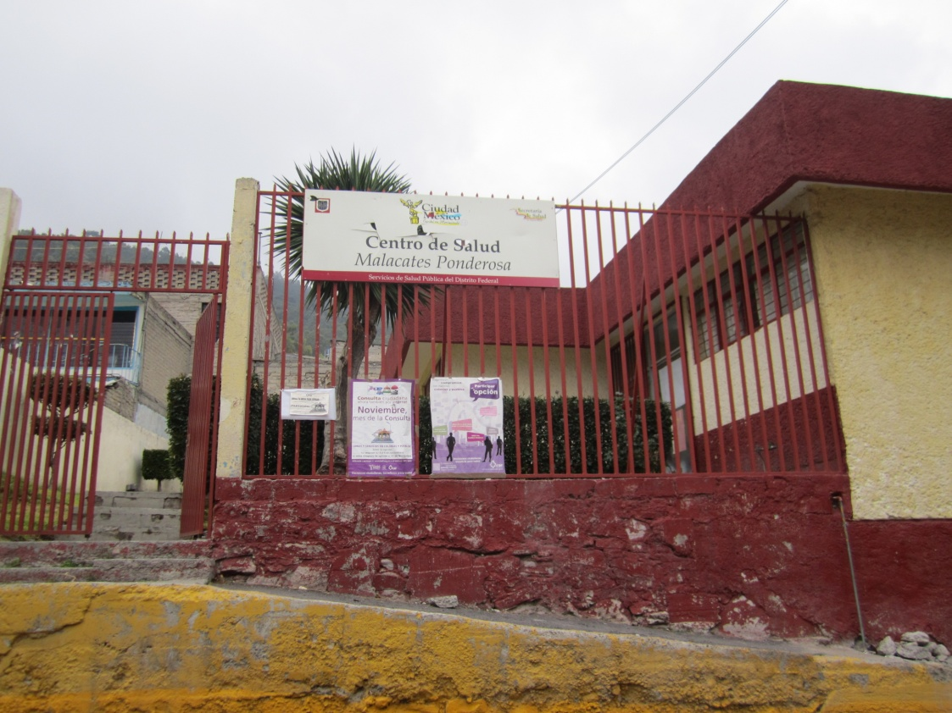
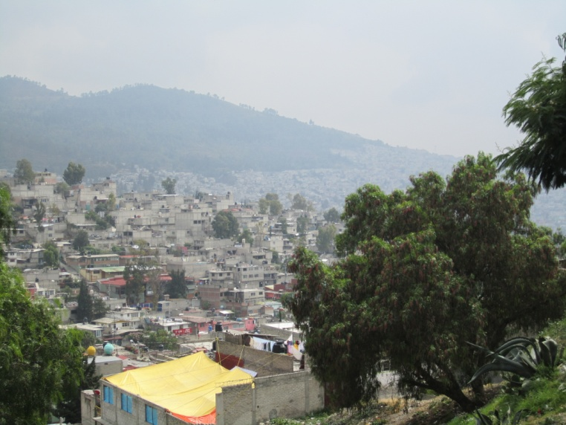
El contexto
TI, TII, TIII ubicados en la Ciudad de México
Los centros de atención se localizan en zonas de bajos recursos económicos.
La población que acude vive o trabaja en colonias cercanas al centro.
En estas colonias existen importantes niveles de violencia, consumo de drogas, marginación, falta de servicios, etc.

Slide 10
Los participantes
Ingreso Mensual
Estado Civil

Slide 11
Principales preocupaciones y malestares emocionales
Falta de dinero
Problemas con los hijos
Abandono
Siguen manteniendo a hijos adultos
No tener trabajo
Enfermedades crónicas (deterioro)
Sentirse solos
Viven solos, sobre todo las mujeres
Inseguridad percibida en la colonia, ciudad, etc.

Slide 12
“A mí me afecta porque muchas de las veces se me sube la presión, estando preocupada por varias situaciones, por ejemplo ahora mi esposo no trabaja y ya es una persona mayor de setenta y siete años y no trabaja y entonces pues nos la vemos muy muy duras para poder sobrevivir.
A veces nos ayudan los hijos, a veces no; entonces él nada más gana $80, $40 en un lado $40 en el otro cuando trabaja en dos lugares y con eso nos la vamos pasando.
La verdad con esa situación si, para mí hay veces que con esa situación últimamente me ha dado un calor muy feo en la cabeza y dicen que eso es por estrés” (Lucila, 65 años)
“Estoy viuda, mis hijos viven muy lejos, a veces si me cala la soledad, triste y sí como que estoy alterada ya de mis nervios, tengo miedo, siento angustia, no, no me siento así bien; me entra luego una melancolía horrible.
Tengo diabetes, soy hipertensa, últimamente se me han complicado muchas cosas. Ahora ya tengo colitis, el colesterol alto, los triglicéridos. Todo eso me pone mal, sentirme enferma porque digo si me preocupa estar sola y siempre ando con mucho cuidado porque me da miedo caerme, digo "ay no" me vaya yo romper algo (Silvia, 70 años)
Siempre estoy muy preocupado porque no tengo dinero para ir al médico, ni comprar medicamento para mis enfermedades, eso me pone triste, preocupado…
Al principio, cuando tuve la depresión mi hija me cuidaba, porque yo la mantenía, pero por falta de dinero ella decidió irse, regresarse con su mamá y su hermana (José 69 años)

Slide 13
Qué hacen cuando tienen un malestar emocional
%

Slide 14
Porqué no hablan de sus preocupaciones, malestares en los Centros de Salud
Existen algunas reservas en cuanto a la capacidad de los médicos generales para solucionar problemas que no sean estrictamente del orden médico.
“luego uno piensa que no sirve de nada hablar con ellos”
No consideran que la consulta médica sea el espacio adecuado para hablar de lo que les preocupa en su día a día,
“nunca había pensado en eso, en desahogarme con alguien de aquí”
Hay estigma hacia los servicios de salud mental de los centros de salud
psicólogos “son para orientar a la gente que generalmente anda fuera de control”
Les da vergüenza hablar de sus problemas personales, preocupaciones, etc.
“No debo hablar de mi gente, ventilar cosas de la familia”

Slide 15
Percepciones y vivencias en los Centros de Salud
Servicios y recursos que utilizan
Conforman una proporción importante de las personas atendidas en los Centros de Salud.
Afiliación al seguro popular
Programa adultos mayores (Van por sus medicamentos)
Atención a enfermedades crónico-degenerativas
Grupos de autoayuda donde reciben información sobre enfermedades, hacen ejercicios, actividades recreativas.
Pocos saben si en sus Centros de Salud existen servicios de Salud Mental

Slide 16
Percepciones y vivencias en el primer nivel de atención (2)
Perciben que pocas veces el personal médico les pregunta sobre sus, preocupaciones, problemas personales, “estado de ánimo” 70% nunca le han preguntado.
Están más interesados en reconocer y tratar los síntomas físicos y concluir rápidamente la consulta antes que conocer sus historias de vida.
“Si no hay tiempo para atendernos menos para platicar ”
Siempre andan ocupados y no se prestan para que uno les cuente”
Los trastornos mentales comunes son mal diagnosticados, se les ignora o se perciben como un aspecto inevitable del envejecimiento.
La Dra. me dijo que es “normal” que es parte de ir acumulando años.
Se recetan diversos fármacos, desde antiácidos, analgésicos, relajantes hasta psicofármacos, principalmente para dormir (no siempre se receta el medicamento adecuado)
“el [doctor] me empezó a controlar la presión y me dio las pastillas para dormir porque me dice que tenía yo una fuerte depresión, "una fuerte depresión" dice "con esto se va a levantar" y si le digo hasta la fecha las tomo…” (Lucila) .
No me atendió bien, la verdad; no me agradó cómo me atendió y dije "no pues ya no vuelvo a venir con esa señora". Y me recetó medicamento y yo lo que quería eran consejos. Y ella me recetaba medicamento (Ema).

Slide 17
Percepciones y vivencias en el primer nivel de atención (2)
“Ayuda psicológica informal”
Algunos de los trabajadores de los centros (trabajadores sociales y enfermeras) a veces dedican un poco tiempo para escuchar experiencias, quejas y asuntos relacionados con problemas de SM y ofrecen «consejos», «consuelos», «dan ánimo», o «simplemente escuchan»,
Referencia con un especialista en salud mental
“si, de hecho yo estuve con psicólogos, me mandaron con el psicólogo, porque estuve fregando… Estuve con el psicólogo, mucho tiempo estuve con ella.
Se le recomienda realizar actividades alternas
“el doctor me recomendó hacer ejercicio, ir al grupo [de enfermedades crónicas] me dijo que me sentiría mejor y si me siento muy bien con el ejercicio. [me ayuda] en el estrés, más que nada en el estrés.
También platicamos las que vamos, echamos relajo, nos estamos riendo; yo me siento bien, platicamos, nos relajamos y salimos bien contentas”

Slide 18
¿Cuáles son los retos?
Se requieren programas que consideren las necesidades especiales de las adultos mayores :
Capacitación del personal en prácticas sensibles a la edad, género y elementos sociales y culturales del entorno de los adultos mayores.
Entrenamiento básico sobre la SM del adulto mayor
Sensibilizar al personal médico para poder escuchar situaciones diferentes a la queja médica o somática:
Abordar en las consultas temas relacionados con carencias económicas, pérdidas, jubilación, soledad, etc. Todas esas experiencias de vida que tienen repercusiones en el proceso de salud-enfermedad.
Fomentar la promoción de la salud mental mediante la realización de actividades grupales comunitarias. Los grupos de crónicos degenerativos son una gran oportunidad.
Actividades recreativas y productivas que les permitan encontrar alternativas creativas para enfrentar la enfermedad.
Implementarse acciones para mejorar la vida de las personas que padecen trastornos mentales o neurológicos y para sus cuidadores y familias
Diagnóstico temprano, estrategias para optimizar la salud física y psíquica
Información y apoyo continuo a los cuidadores

Slide 19
¿Cuáles son los retos?
Continuar investigando
La magnitud de brecha de tratamiento de lo TM en los adultos mayores
Factores asociados con las conductas suicidas en esta población
Intervenciones basadas en la evidencia para promover la salud y calidad de vida, prevenir trastornos depresivos y de ansiedad en estos grupos de edad
Estrategias para implementar estas intervenciones en diferentes instalaciones o servicios accesibles incluyendo la atención primaria, los centros sociales, los domicilios.

Slide 20
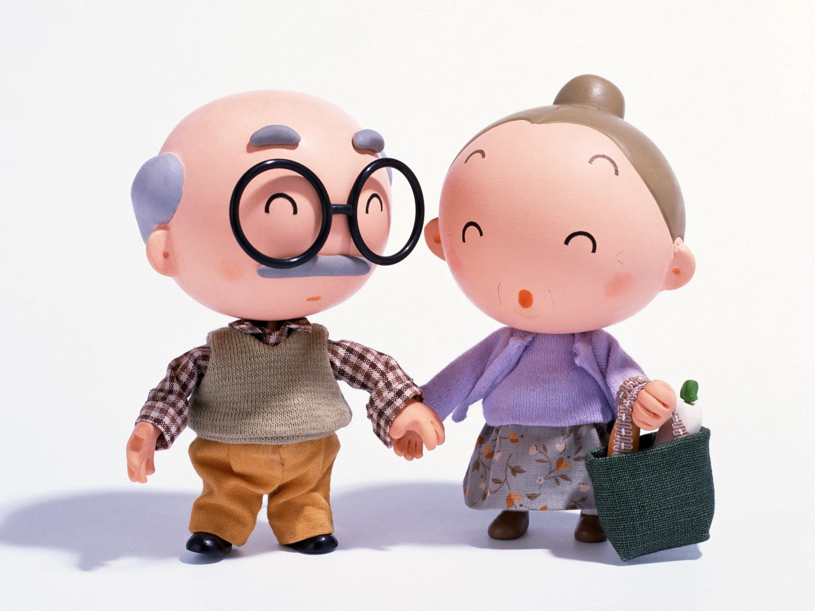
¡GRACIAS!

